Slide 1

Università degli studi di Salerno
Corso di Laurea in Informatica
Tecnologie Software per il WEB
Website Design
“Shoe-MustGoOn”
.
Studenti:
Docente:
Rita Francese
Nome Matricola
Salvatore Alberti 0512115892
Francesco Pio Contaldo 0512115910
Carmine Detta 0512114401
Lino D’amora 0512113765
Anno Accademico 2022/2023

Slide 2
INDICE:
Obiettivi del Progetto
Analisi dei siti esistenti
Funzionalità del sito
Utenti del sito
DIagramma Navigazionale
Mappa dei Contenuti
La base di Dati
Layout
Tema
Scelta dei Colori

Slide 3
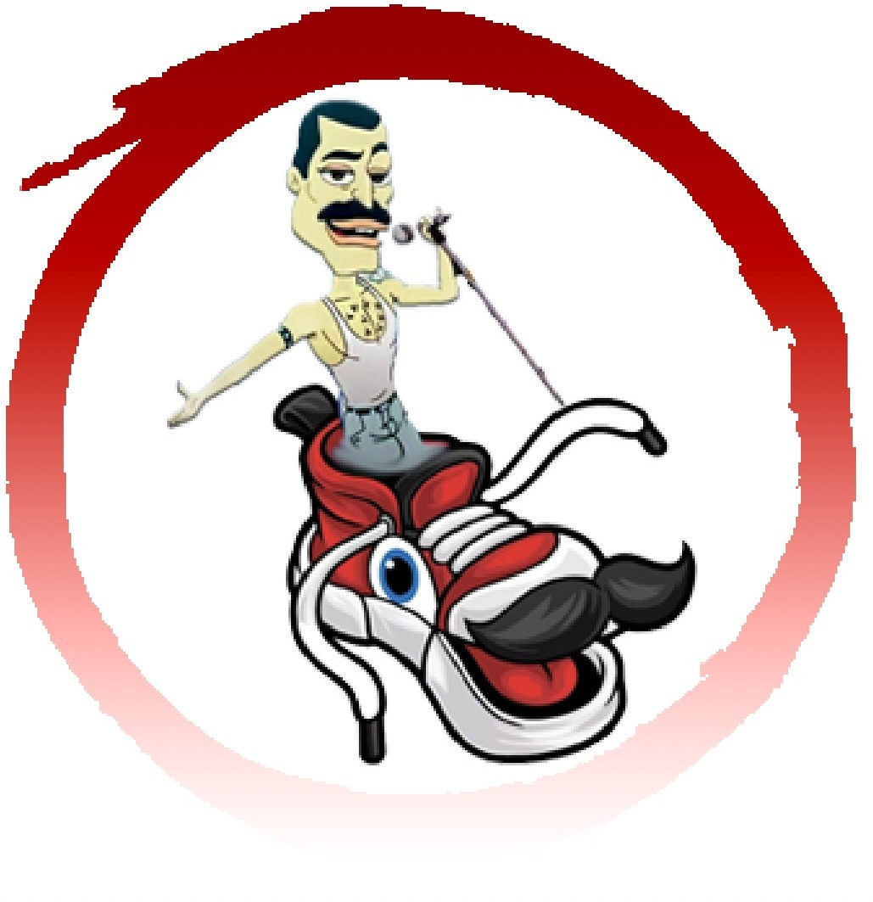
Shoe-MustGoOn
1. Obiettivo del Sito
Shoe-MustGoOn si propone di diventare un punto di riferimento e-commerce per coloro che vogliono arricchire il loro vestiario con scarpe di genere recell.
L’obiettivo è quello di soddisfare collezioni e gusti riguardanti scarpe recell, rivendute a prezzi modici.

Slide 4
Shoe-MustGoOn
2. Analisi dei Siti Esistenti
1) FOOTLOCKER :
FootLocker è un sito statunitense specializzato nella vendita di abbigliamento sportivo, ma soprattutto di calzature.
L’interfaccia del sito è composta da una barra di ricerca sul lato
destro, vari banner centrali che presentano agli utenti che fanno
accesso delle specifiche. Una serie di filtri da inserire per la
ricerca e vari aree per accedere direttamente a delle zone del sito.
Per ogni prodotto in vendita è presente una pagina con una
breve descrizione, le caratteristiche del prodotto e la possibilità
di scegliere il colore e la taglia di esso e di aggiungerlo nel carrello una volta selezionato come lo si desidera

Slide 5
Shoe-MustGoOn
2. Analisi dei Siti Esistenti
2) NIKE
Nike è un sito di una multinazionale statunitense che produce calzature, abbigliamento e accessori sportivi.
L’interfaccia del sito è composta da una barra di ricerca in alto sul
lato destro, sul lato sinistro è presente il logo, e sono vari banner
centrali che presentano agli utenti che fanno accesso delle specifiche.
E’ possibile aggiungere ogni prodotto all’interno del carrelo anche in questo sito;
Dove è possibile visualizzare un riepilogo sull’ordine da effettuare

Slide 6
Shoe-MustGoOn
2. Analisi dei Siti Esistenti
2) ESCARPE
Escarpe.it è un sito italiano che offre l’accesso ad una vasta gamma di calzature e accessori per ogni stagione per donna, uomo e bambino.
L’interfaccia del sito è composta dal loro logo ed un link che porta ai loro recapiti di contatto in alto a sinistra.
Centralmente sono presenti alcuni banner che consentono all’utente si muoversi all’interno del sito ed in alto a destra cliccando sui vari link sarà possibile effettuare l’accesso , creare un nuovo account, visualizzare i preferiti o poter vedere i prodotti in tendenza

Slide 7
Shoe-MustGoOn
3. Funzionalità del Sito
L’e-commerce prevede una pagina iniziale, che riporta adu una pagina per tutti i prodotti offerti, una pagina per gli acquisti e una pagina informativa con relativi contatti e specifiche.
Oltre a questo l’e-commerce darà varie possibilità agli utenti, dipendentemente dal tipo di utente.
Funzionalità lato amministrativo:
Dal punto di vista dell’amministratore, il sito permetterà:
L’aggiunta e l’eliminazione degli articoli presenti sul sito (Questo significa che l’admin del sito non necessiterà di conoscenze di programmazione informatica, in quanto potrà avvalersi di questa interfaccia per gestire l’e-commerce.
Gestione ordini (L’amministratore visualizza gli ordini per data e per cliente

Slide 8
Shoe-MustGoOn
4. Utenti del Sito
All’interno del sito potremo avere diverse tipologie di utenti differenti.
Utente Registrato
Utente Guest
Utente Registrato: persone che visitano il sito per cercare e acquistare scarpe.
Visualizzare il catalogo
Visualizzare il dettaglio di un prodotto
Visualizzare le varie versioni di un prodotto
Aggiungere e rimuovere elementi dal carrello elementi
Ricercare le varie calzature presenti sul sito
Finalizzare un acquisto
Richiedere la fattura e scaricarla
Visualizzare la lista degli ordini effettuati
Modificare le sue informazioni (Indirizzo di spedizione, mail, password, metodo di pagamento)
Inserire recensioni su prodotti acquistati

Slide 9
Shoe-MustGoOn
4. Utenti del Sito
Utente Guest: persone che visitano il sito per carcare informazioni sulle scarpe offerte ma non effettuano acquisti immediati.
Visualizzare il catalogo
Visualizzare il dettaglio di un prodotto
Visualizzare le varie versioni di un prodotto
Aggiungere e rimuovere elementi dal carrello elementi
Registrarsi
Ricercare le varie calzature presenti sul sito

Slide 10
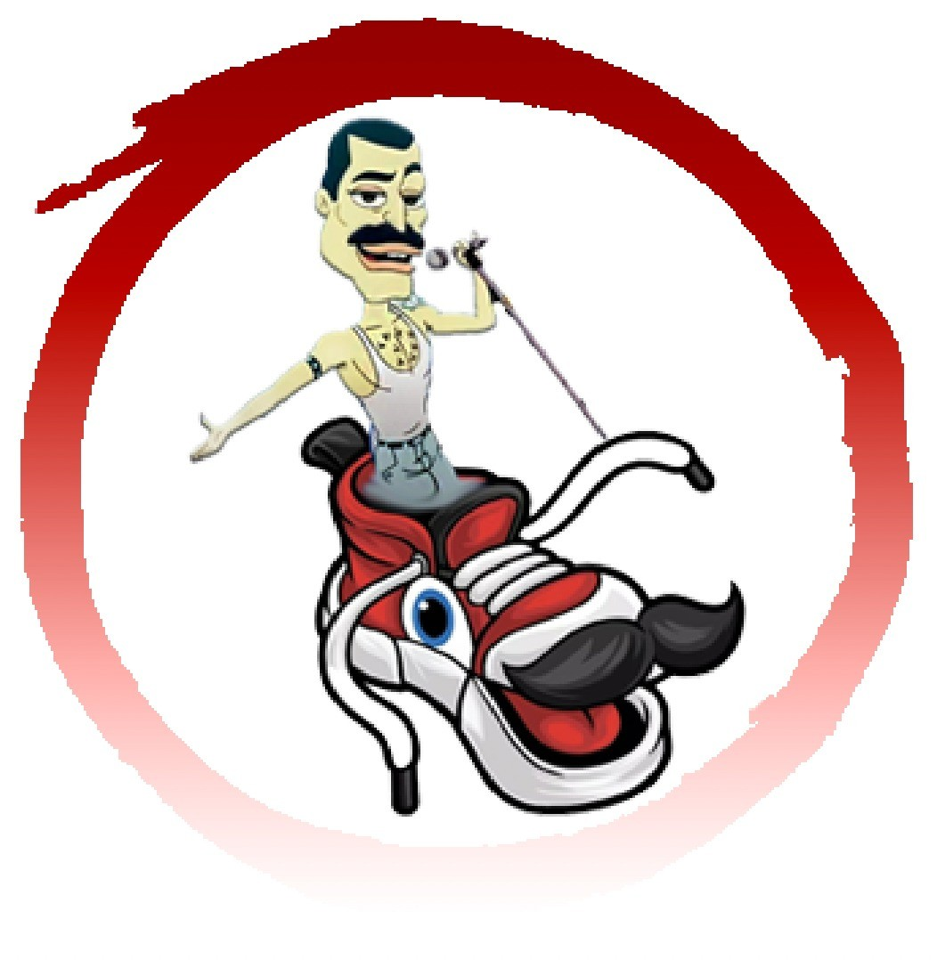
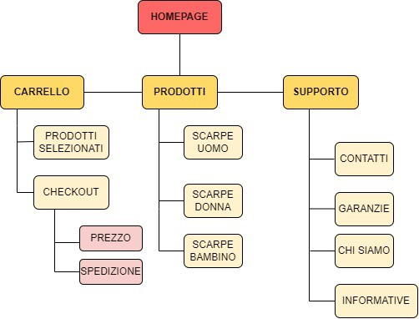
5. Diagramma Navigazionale
Shoe-MustGoOn

Slide 11
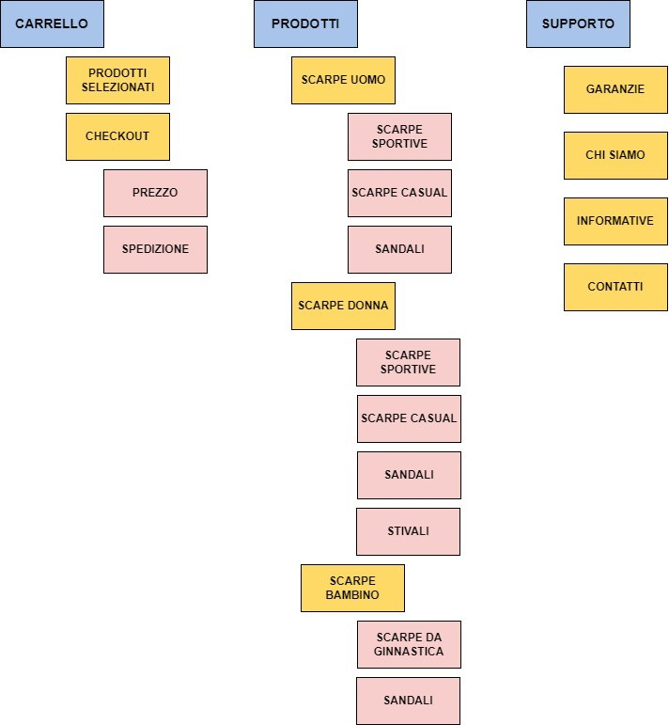
Shoe-MustGoOn
6. Mappa dei Contenuti

Slide 12
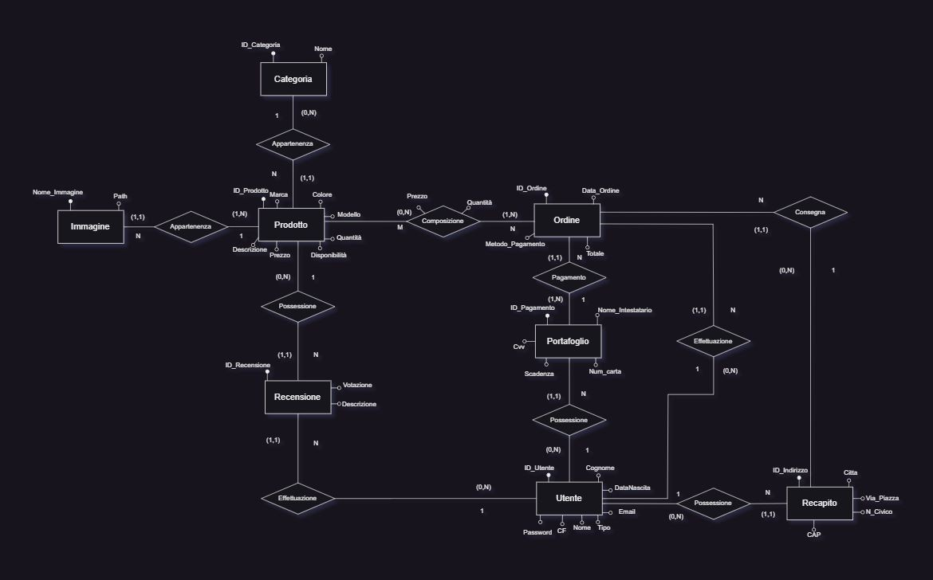
Shoe-MustGoOn
7. La Base di Dati

Slide 13
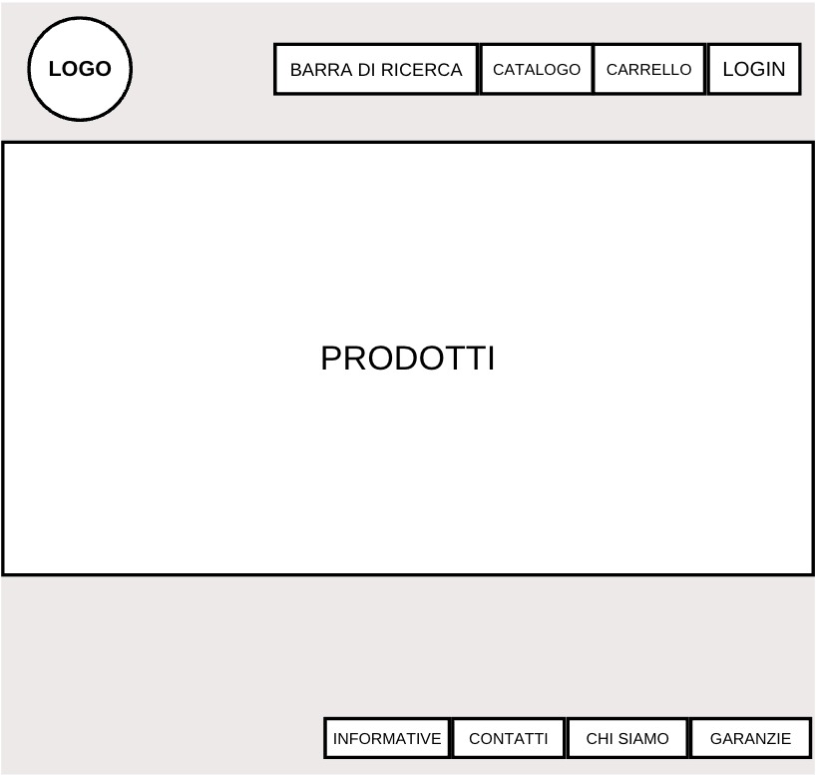
Shoe-MustGoOn
8. Layout

Slide 14
Shoe-MustGoOn
9. Tema
Nel nostro sito web, troverai una vasta selezione di scarpe per ogni occasione e stile. Dalle scarpe da ginnastica fino ad arrivare a scarpe più formali, abbiamo tutto ciò di cui hai bisogno per completare il tuo guardaroba.
Il tema del nostro sito si ricollega al nome ad esso attributo, un gioco di parole tra la parola scarpe in inglese(shoe) e la canzone del noto cantante Freddy Mercury.
Questo dà vita ai colori del sito web che richiamano i colori del cantante stesso: rosso, nero, giallo e bianco.

Slide 15
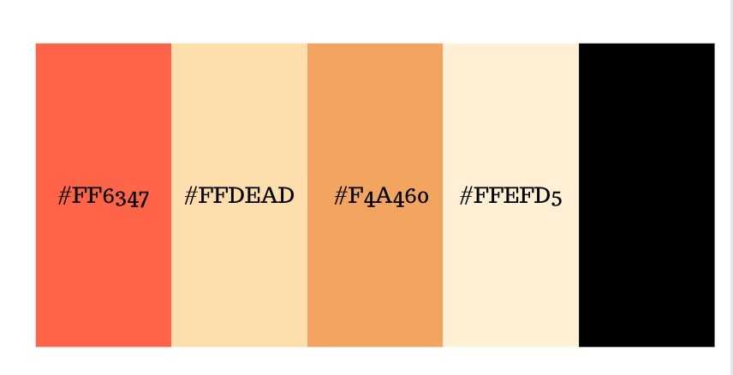
Shoe-MustGoOn
8. Scelta dei Colori

